Slide 1
Големите откритија во астрономијата

Slide 2
Астрономија е наука која се занимава со проучување на природата и движењето небесните тела: планети, сателити, комети, ѕвезди и галаксии.
Љубопитноста на античките народи за денот и ноќта, Сонцето, Месечината и ѕвездите најпосле ги довела до набљудувања со кои небесните тела изгледале дека се движат по еден вообичаен терк. Ова движење се покажало од голема корист при дефинирањето на времето, локацијата и правците на Земјата. Астрономијата всушност потекнала од самите проблеми со кои се соочиле уште првите цивилизации. Античките народи имале потреба од воспоставување на вистинските периоди на садење и жнеење на житата како и за нивните ритуални и религиозни прослави. Движењето на небесните тела им помагало да го мерат времето при долгите патувања на вршење на стоковата размена. Најстарите пронајдени цртежи поврзани со небесните набљудувања датираат од пред 3000 година п.н.е

Slide 3
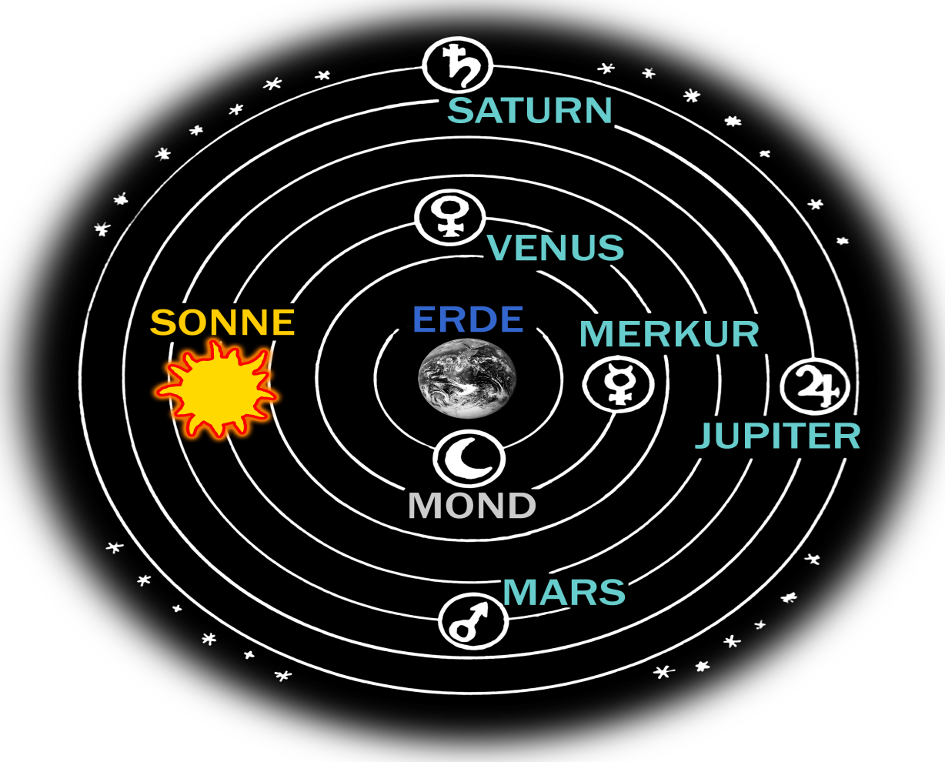
Порано луѓето сметале дека Земјата е во центарот на светот и дека Сонцето и сите тела се движат околу неа. Оваа претстава траела повеќе од 1500 години и била наречена геонцентричен систем. (На старогрчки „геа“ значи земја.

Slide 4
Никола Коперник
Во XVI век познатиот полски астроном Никола Коперник(1473-1543) го создал новиот систем на светот. Согласно овој систем, во центарот на светот не била Земјата, туку Сонцето околу кое вртат сите планети и сферата на неподвижни звезди. Ваквиот систем е познат под името хелиоцентричен систем на светот. Коперник сметал дека планетите се движат по кружни патеки околу Сонцето и дека Меркур и Венера се поблиску до Сонцето отколку Земјата бидејќи на небото се гледат блиску до Сонцето за разлика од останатите планети кои се видливи во текот на ноќта кога Сонцето се наоѓа длабоко под хоризонтот. Коперник прв ги определил релативните растојанија меѓу планетите и Сонцето, како и периодите на обиколка на планетите околу Сонцето. Идеата на Коперник за хелиоцентричниот систем на светот долго време не била прифатена од страна на научниците и била строго забранета од страна на црквата.Германскиот астроном и математичар Јохан Кеплер (1571-1630) во 17 век предложил математички релации за опишување на движењето на небесните тела. Тоа беа, воедно, и првите закони за движење на небесните тела.

Slide 5
За формулирање на овие закони, во голема мера, е заслужен данскиот астроном Тихо Брахе (1546-1601) До тогаш сите набљудувања на небото се правеле инцидентно, без некој ред. Затоа и таквите набљудувања немале некоја научна вредност. Тихо Брахе, во својата опсерваторија “небесна палата” поклонета од данскиот крал, континуирано ги набљудувал и забележувал положбите на Месечината и на познатите во тоа време планети во долг временски период (од 1576 до 1597 година). Во негово време се уште се водела дебата која одтеориите: геоцентричната или хелиоцентричната е точна. Тој верувал дека споредувањето на експерименталните податоци со предложените теории ќеукаже која од нив е точна. Оваа идеја, да се набљудуваат појавите, да се бележат податоците и да се верува дека така добиените податоци ќе дадат одговор која од теориите е точна, била клуч на модерната наука и почеток на вистинското разбирање на Природата.

Slide 6
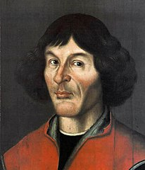
. Тихо Брахе застапувал една модифицирана геоцентрична теорија: планетите се движат околу Сонцето, а сите тие заедно се движат околу Земјата. Податоците собрани од страна на Тихо Брахе завршиле во рацете на неговиот асистент Јохан Кеплер. Тој се обидел, по метод на проба и грешка, да добие равенки на движење на планетите околу Сонцето. На почеток тој дошол до погрешен резултат, а тоа било дека планетите се движат околу Сонцето по кружни патеки но дека Сонцето не се наоѓа во центарот. Големото разидување помеѓу неговите пресметки и експерименталните податоци на Брахе применети за планетата Марс, укажале дека ваквиот заклучок не е точен. На тој начин, Кеплер, благодарение на прецизните експериментални набљудувања на Брахе, можел да стигне до своите три закони за движење на планетите околу Сонцето.

Slide 7
Галилео Галилеј и неговите откритија
Во 1609г. Галилеј слушнал за стаклото што зголемува, што го открил холандскиот оптичар Ханс Липерсхејл. Иако никогаш не се запознале, Галилеј констуирал свој инструмент и потоа ја зголемил моќта на зголемувањето од 3 до 30 пати, изработувајќи го така првиот астрономски телескоп. Галилеј заработил малку пари или добил некакви ветувања кога ѝ го понудил телескопот на војската, а потоа го употребил инструментот за набљудување на небото. Прво забележал дека Месечината не е мазна и совршена сфера како што тврдел Aристотел, туку нерамна, релјефна површина со планини и со кратери. На 7 јануари 1610 г. Галилеј го набљудувал Јупитер

Slide 8
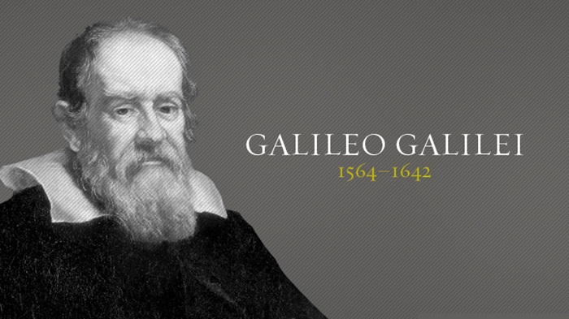
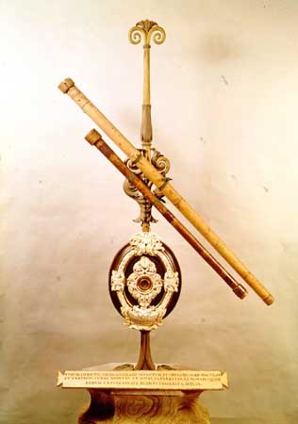
. Видел обоени прстени на планетата, но и чудни светли точки, две од десна страна на планетата и една од левата. мислел дека тоа се оддалечени ѕвезди, но следната ноќ воочил дека сите три точки преминале на левата страна од Јупитер. Кога на 13 јануари видел уште една светла точка, сфатил дека тоа не се ѕвезди, туку четири мали месечини – сателити – што кружат околу планетата. Сите биле вчудовидени бидејќи знаеле дека Земјата е во центарот на вселената, но тие четири сателити кружеле околу Јупитер, а не околу Земјата. Сателитите кои ги добиле имињата Ио, Европа, Ганимед и Калиста, денес во негова чест се викаат месечините на Галилеј.

Slide 9
Домашна работа:
Одговорете на прашањата
Што е астрономија
Кој е Никола Коперник и што открил и докажал ?
Кој е Галилео Галилеј и кој се неговите откритија?

